Slide 1
Aula Teórica 03 Comandos Condicionais (Decisão) Semana 03
Universidade Federal de Ouro Preto - UFOP
Departamento de Computação - DECOM
Comissão para Coordenação das Atividades Pedagógicas
da Disciplina BCC701 – CAP-BCC701
www.decom.ufop.br/bcc701
2014-1
Material Didático Proposto

Slide 2
Conteúdos da Aula
Programação Estruturada
Comandos Condicionais (Decisão)
Operadores Relacionais

Slide 3
Programação Estruturada

Slide 4
Programação Estruturada
Conceito:
Programação estruturada é uma forma de
Programação de computadores que preconiza que
todos os programas possíveis podem ser
reduzidos a apenas três estruturas:
sequência
decisão
iteração

Slide 5
Programação Estruturada
Sequência
Até a última aula, os programas constituíram-se por uma sequência de instruções, ou comandos, executados sequencialmente, conforme o fluxograma ao lado.

Slide 6
Programação Estruturada
Decisão (comandos condicionais)
A segunda estrutura é utilizada quando é necessário realizar um desvio de fluxo, realizado com base em uma decisão
Se “condição” for verdadeiro Então
Faça a tarefa A;
Senão // caso falso
Faça a tarefa B;
O desvio de fluxo é caracterizado pela “escolha” (condição) entre executar a tarefa A ou executar a tarefa B

Slide 7
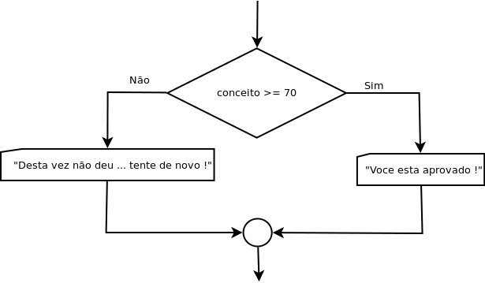
Programação Estruturada
Decisão (comandos condicionais)
Fluxograma
Esta é a tarefa A, ela será executada apenas quando “condição” for verdadeira.
“condição”
Esta é a tarefa B, ela será executada apenas quando “condição” for falsa.
Observe que sempre será executada apenas uma das tarefas, ou seja, a tarefa A ou a tarefa B.

Slide 8
Programação Estruturada
Iteração
Repete um conjunto de instruções, comandos, um certo número de vezes ou
conforme uma condição.
Será estudado no 2º módulo.

Slide 9
Comandos Condicionais

Slide 10
Equações de Segundo Grau:
Equação
Raízes (reais se ∆>0)
Calcular as raízes para a = 534.2765, b = 9987.3431 e c = 225.7690

Slide 11
Equação de 2º grau Como obter a solução?
Ler os valores dos coeficientes a, b e c
Calcular o valor de delta
Obter as raízes da equação
Imprimir as raízes da equação

Slide 12
Equações de Segundo Grau: Lendo os valores dos coeficientes
// Cálculo das raízes de equação de 2o grau
disp(“Raízes de equação de 2o grau")
// Entrada de dados
a = input("Digite o valor de a:")
b = input("Digite o valor de b:")
c = input("Digite o valor de c:")
Diálogo com o usuário

Slide 13
Equações de Segundo Grau: Calculando e imprimindo as raízes
// Resolvendo a equação
delta = b^2 - 4*a*c
r1 = (-b + sqrt(delta))/ (2*a)
r2 = (-b - sqrt(delta))/ (2*a)
// Imprimindo resultados
printf(“Raiz 1 = %g”,r1)
printf(“Raiz 2 = %g”,r2)

Slide 14
Execução do programa
Raízes de equação de 2o grau
Digite o valor de a:534.2765
Digite o valor de b:9987.3431
Digite o valor de c:225.7690
Raiz 1 = -0.0226329
Raiz 2 = -18.6706
Os valores digitados pelo usuário estão em vermelho

Slide 15
Teste a Solução
Quando propomos uma solução para um problema temos que pensar em testes que verifiquem a correção do que fazemos
Nesse caso, o teste é simples: se r é um valor calculado para uma raiz, o valor da expressão a*r^2 + b*r + c deve ser zero

Slide 16
Teste
-->a*r1^2 + b*r1 + c
ans =
1.017D-11
-->a*r2^2 + b*r2 + c
ans =
2.888D-11
Notação científica:
2.888 x 10 ⁻¹¹
(muito próximo a zero)

Slide 17
Erros Comuns
Escrever delta = b^2 – 4ac, omitindo os operadores de multiplicação
Um erro de sintaxe, que é apontado pelo Scilab
Escrever r1 = (-b+sqrt(delta))/2*a , o que na verdade calcula
Um erro de semântica, que só pode ser descoberto por meio de testes, que o programador deve fazer

Slide 18
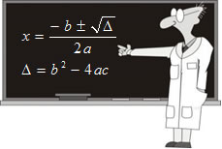
Equações de Segundo Grau:
Equação
Bhaskara (∆>0, a≠0)
Quaisquer valores de coeficiente!

Slide 19
Falta analisar outras situações
a = 0
Equação de primeiro grau
Divisão por zero no nosso programa!
Δ< 0
Raízes complexas
Só imprime a parte real no nosso programa!

Slide 20
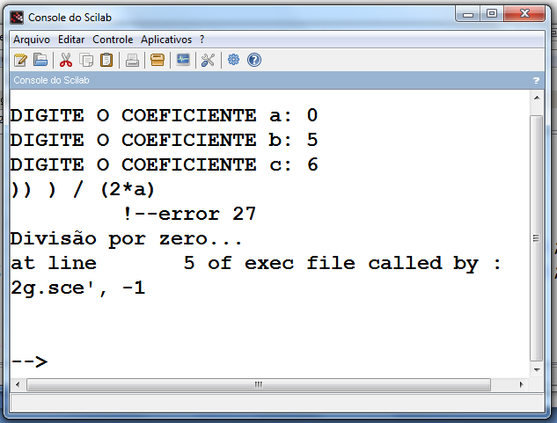
Executando com a = 0
OBS.: verificando o valor do coeficiente a, pode-se evitar este erro !

Slide 21
Analisando o valor de a
Condição (expressão relacional)
se a igual a 0 então
mensagem de erro;
resolver equação de primeiro grau;
senão // caso contrário
apresentamos as raízes reais;

Slide 22
Operadores Relacionais
<condição> é uma expressão relacional :
<expr 1> <operador Relacional> <expr 2>
Onde:
<expr n> é uma expressão, que pode ser um valor numérico, ou uma expressão matemática que resulta em um valor numérico.
A avaliação de uma expressão relacional pode resultar em:
verdadeiro (%t ou %T) ou
falso (%f ou %F).

Slide 23
Operadores Relacionais - Scilab
Operador | Descrição
> | Maior que.
>= | Maior ou igual a.
< | Menor que.
<= | Menor ou igual a.
== | Igual a.
<> ou ~= | Diferente de.

Slide 24
Expressões com Tipo Lógico
Literal True
-->p = %t
p =
T
-->q = 5+3 < 2
q =
F
-->a = 0
a =
0
-->a == 0
ans =
T
-->a <> 0
ans =
F
Note que operadores aritméticos têm precedência sobre operadores relacionais
Expressão lógica, usando o operador relacional <
igual
diferente

Slide 25
Operadores Relacionais - Exemplos
Prioridade de Execução
Quando temos uma combinação entre expressões matemáticas e expressões lógicas, primeiramente o Scilab calcula as expressões matemáticas; a seguir, o Scilab calcula as expressões lógicas.
os operadores matemáticos tem maior prioridade de execução, com relação aos operadores relacionais.

Slide 26
O comando if (versão simples)
A condição deve ser uma expressão lógica
if <condição> then
<bloco do então>
end
OBSERVAÇÕES:
um bloco é um conjunto de quaisquer comandos Scilab sintaticamente corretos (inclusive outro if).
if, then, else e end: são palavras reservadas do Scilab e não podem ser usadas para nomear variáveis.

Slide 27
O comando if (completo)
if <condição> then
<bloco do então>
else
<bloco do senão>
end
<condição> é uma expressão relacional. Assim , resulta
em um valor verdadeiro (%t) ou falso (%f).
<bloco do então> será executado somente quando a
condição resultar em verdadeiro (%t).
<bloco do senão> será executado somente quando a
condição resultar em falso (%f).

Slide 28
Utilizando o if (versão simples)
if a == 0 then
printf(“Coeficiente a não pode ser 0”);
end
// programa como antes

Slide 29
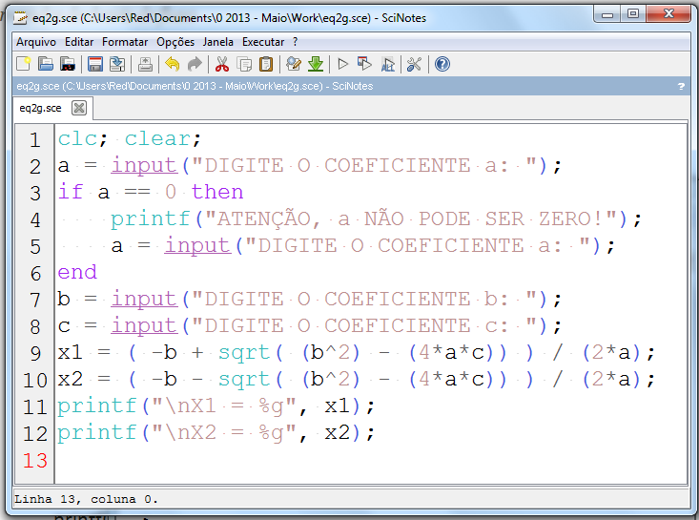
Implementação com if (versão simples)
Agora, verifica-se o valor de a, antes de continuar com a execução.

Slide 30
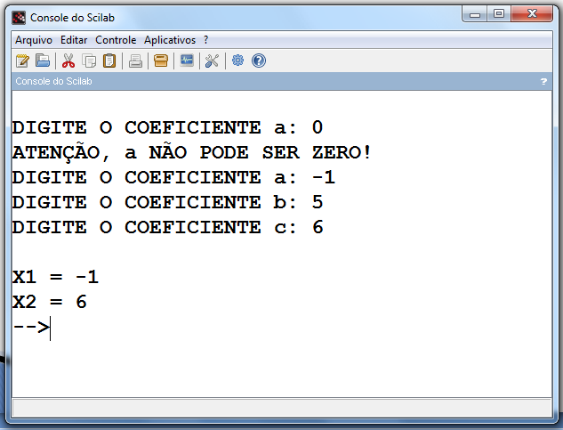
Testando com if (versão simples)

Slide 31
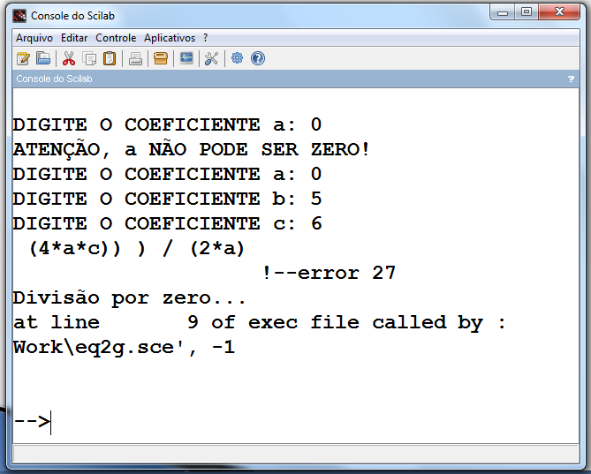
Testando com if (versão simples)
Nova execução, com entrada de valores diferentes:

Slide 32
Testando com if (versão simples)
O erro ocorreu novamente, pois:
O usuário teve somente duas oportunidades de inserir um valor não nulo para o coeficiente a;
Quando aprendermos a 3ª estrutura de programação estruturada, repetição, permitiremos ao usuário inserir o valor de a, quantas vezes forem necessárias, até que um valor não nulo seja fornecido.

Slide 33
Utilizando o if (completo)
if a == 0 then
printf(“Coeficiente a não pode ser 0”);
else
// programa como antes
end

Slide 34
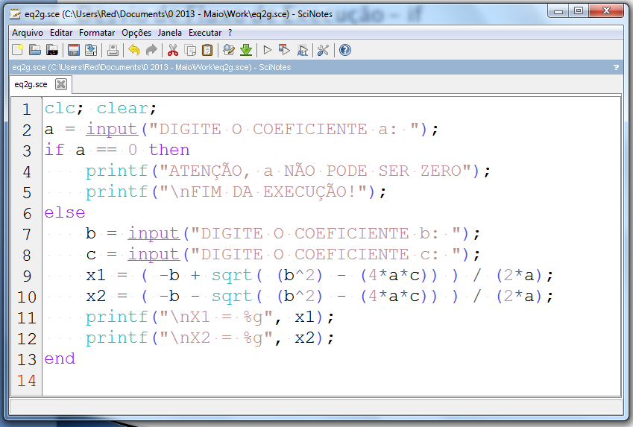
Implementação com if (completo)
Aprimorando a lógica da programação:

Slide 35
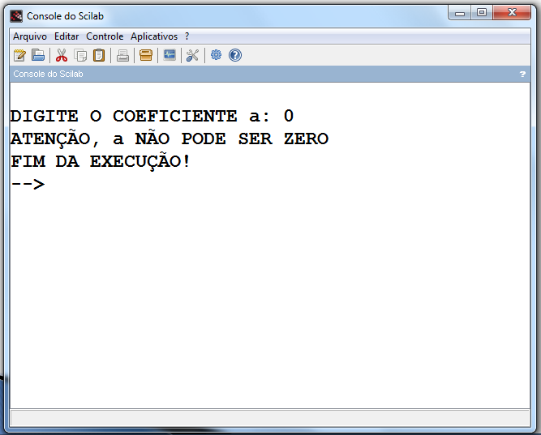
Testando com if (completo)
Exemplo 1 de execução do programa:

Slide 36
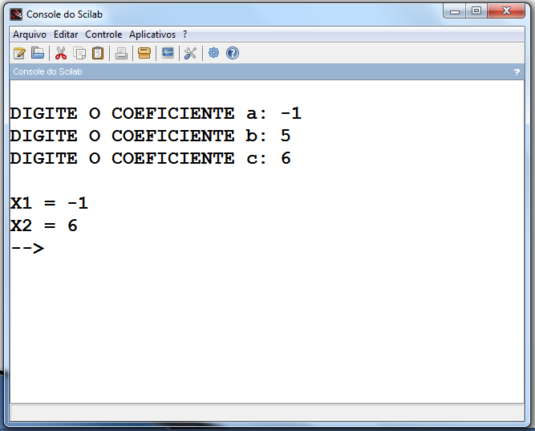
Testando com if (completo)
Exemplo 2 de execução do programa:

Slide 37
Analisando o valor do cálculo de delta : Δ < 0
Se delta for positivo Então
apresentamos as raízes reais;
Senão // caso contrário
apresentamos as raízes complexas;

Slide 38
Números Complexos
O Scilab possibilita manipular números complexos de forma simples.
real(x1) → retorna a parte real.
imag(x1) → retorna a parte imaginária.
Exemplos de números complexos:
z1 = 3 + 4 * %i;
z2 = 1 - %i;
z3 = z1 + z2;
z4 = z1 * z2;

Slide 39
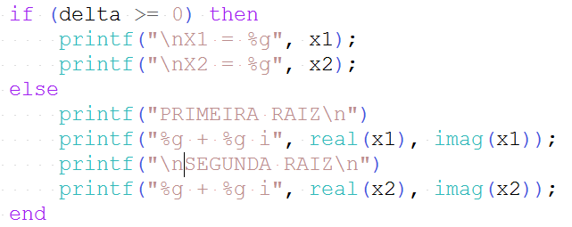
Implementação
quando delta for maior ou igual a zero, a expressão relacional resultará em %t e, portanto, somente o bloco do então (then) será executado;
quando delta for menor que zero, a expressão relacional resultará em %f e, portanto, somente o bloco do senão (else) será executado.

Slide 40
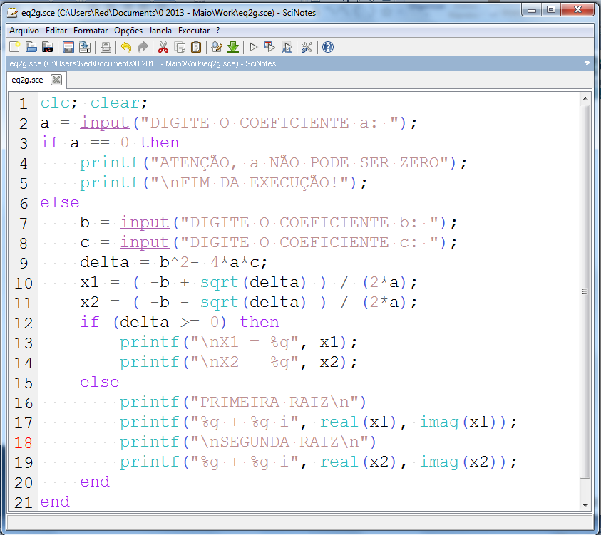
Implementação completa

Slide 41
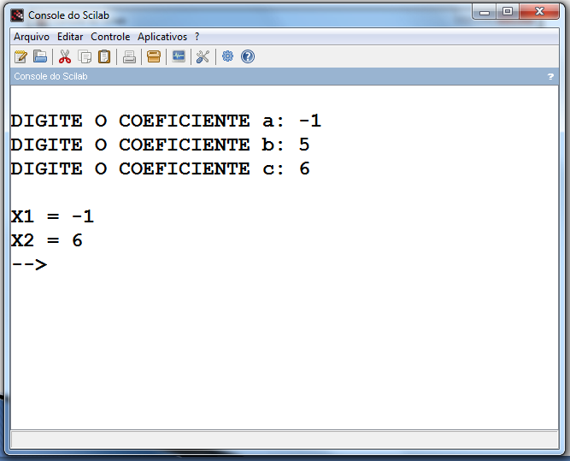
Testando
Exemplo 1 de execução do programa:

Slide 42
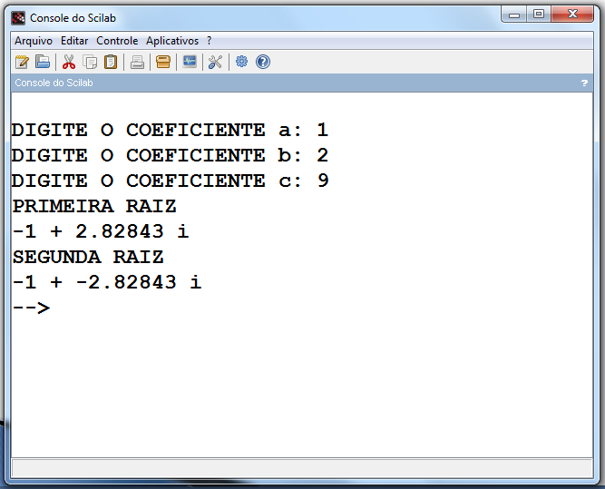
Testando
Exemplo 2 de execução do programa:

Slide 43
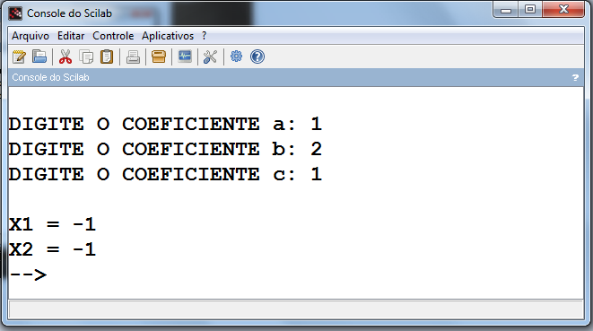
Exercício
Considerando o programa que calcula a equação do segundo grau, observamos que quando as duas raízes são iguais, o programa calcula e imprime x1 e x2 com os mesmos valores.
Como poderíamos resolver isso?

Slide 44
Solução (onde está o problema)

Slide 45
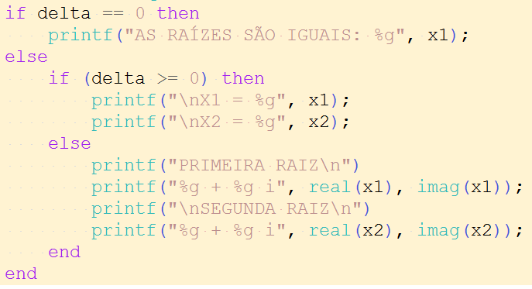
Solução

Slide 46
Exemplo 2
Faça um programa que:
Leia o nome do usuário
Leia o total de pontos feitos pelo usuário
Imprima, conforme o caso, a frase
<usuário>, com <pontos> você passou!
Ou
<usuário>, com <pontos> você não passou!
Ex.: José, com 75 pontos você passou!

Slide 47
Programa PassouNaoPassou.sce
// Leitura do nome do usuário
Nome = input("Digite seu nome, por favor")
// Leitura da pontuação
Pontos = input(Nome + ", qual foi sua pontuação? ")
// Impressão do resultado
if Pontos >= 60 then
printf("%s, com %g pontos você passou!",Nome,Pontos);
else
printf("%s, com %g pontos você não passou :(",...
Nome,Pontos);
end
Comando continua na próxima linha

Slide 48
Um jovem programador
Certa vez a mãe disse ao filho estudante de computação:
“Filho, por favor vá ao mercado e compre 1 caixa de leite. Se eles tiverem ovos, traga 6.
Ele retornou com 6 caixas de leite.
A mãe disse: "Porque diabos você comprou 6 caixas de leite?".
Ele disse: "PORQUE ELES TINHAM OVOS!".

Slide 49
O raciocínio na ambiguidade
se tiverem ovos então
traga 6 caixas de leite;
senão
traga 1 caixa de leite;
http://www.hardware.com.br/artigos/computadores-receitas-bolo-aprendendo-comunicar-com-maquina/aprendendo-pensar-como-maquina.html

Slide 50
Exercícios

Slide 51
Exercício 1
Codifique um programa que calcule o volume de uma pirâmide, em cm³, através da fórmula:
Volume = 1/3 * ÁreaBase * altura
onde
ÁreaBase = comprimento * largura
O usuário deve fornecer os valores do comprimento, da largura e da altura. Ao entrar um valor, ele também será solicitado a indicar se o valor digitado foi em polegadas (‘p’) ou em centímetros (‘c’). Quando a entrada for em polegadas, o programa a converte automaticamente para centímetros.
Ao final, o programa imprime o volume calculado.
Observação: 2.54 cm = 1 polegada.

Slide 52
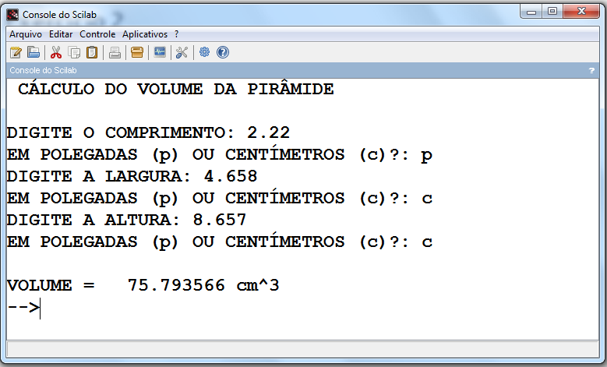
Exercício 1 - Solução

Slide 53
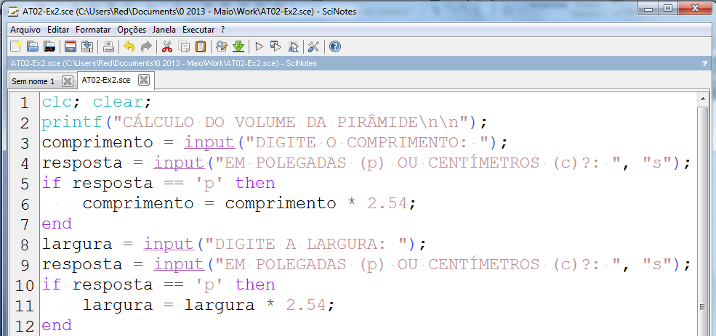
Exercício 1 - Solução

Slide 54
Exercício 1 - Solução

Slide 55
Exercício 2
Na química, o pH de uma solução aquosa é medido por suaacidez.
A escala do pH varia entre 0 e 14, inclusive. Uma solução como pH igual a 7 é dita neutra; uma solução com o pH maior que 7 é dita básica; e uma solução com o pH menor que 7 é dita ácida.
Codifique um programa que tenha como entrada o pH de uma solução. O programa imprime se o ph é neutro, básico ou ácido.

Slide 56
Exercício 3
Codifique um programa que converta uma temperatura em graus celsius para graus kelvin, ou para graus fahrenheit.
Após o usuário fornecer a temperatura em celsius, o usuário deve responder ‘f’ para conversão em fahrenheit, ou ‘k’ para conversão em kelvin.
Fórmulas:

Slide 57
Exercício 4
Codifique um programa que gere um valor inteiro aleatório. A seguir o programa imprime a mensagem
“O NÚMERO GERADO É PAR”
caso o número gerado seja par;
caso contrário imprime a mensagem:
“O NÚMERO GERADO É ÍMPAR”
Dica:
floor (rand() * 10)

